Slide 1
Businessprocessen
Hoofdstuk 1.2: Business Process Modeling

Slide 2
Overzicht
Wat is BPMN?
Mijn eerste BPMN-proces
Swimlanes
Pools en Message flows
Basis Gateway symbolen
Events
Associaties
Subprocessen
Herhaling bij activiteiten
Extra Gateway symbolen
Bizagi Modeler

Slide 3
1. Wat is BPMN?
Business Process Model and Notation
een verzameling objecten en symbolen om bedrijfsprocessen te modelleren
Versie 2.0 is momenteel de internationale standaard om processen grafisch in kaart te brengen
DOEL: Communicatie!
de kloof dichten tussen Business (de opdrachtgevers, de gebruikers van applicaties) en IT (zij die de applicatie ontwikkelen en implementeren)

Slide 4
1. Geschiedenis BPMN
1994 . .
1998 .
2000
2001
2002
2003
2004
2005
2006
2007
2008
2009
2010
BPMI
BPMN 1.0
OMG
BPMN 1.0
BPMN 1.1
BPMN 1.2
BPMN 2.0
XML
BPMI: Business Process Management Initiative
OMG: Object Management Group

Slide 5
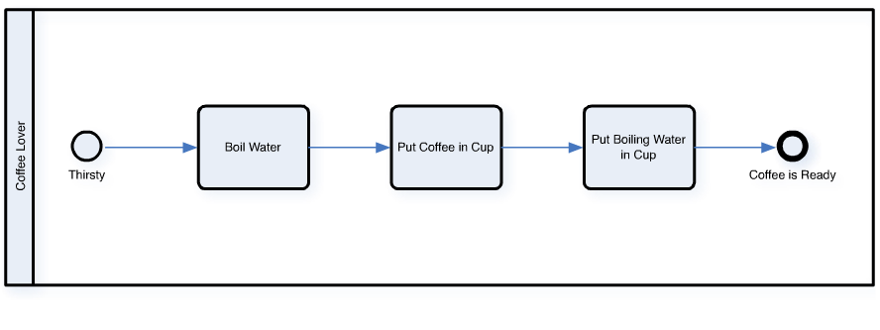
2. Mijn eerste BPMN-proces
Het Nescafé proces 1.0
Notes:
Bron: http://www.slideshare.net/mzurmuehlen/getting-started-with-business-process-modeling

Slide 6
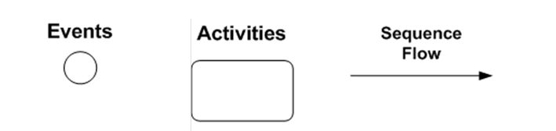
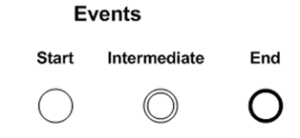
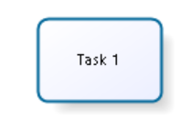

2. Mijn eerste BPMN-proces
Een bedrijfsproces is een opeenvolging (flow) van activiteiten.
Elk proces wordt end-to-end uitgetekend. Er is dus een event dat het proces start en een event waarmee het proces stopt.

Slide 7
2. Mijn eerste BPMN-proces
Elke activiteit in een proces wordt uitgevoerd door iets of iemand (process owner).
De entiteiten die deelnemen aan het proces (participants) worden hiërarchisch voorgesteld in Swimlanes.
Coffeelover

Slide 8
3. Swimlanes
Swimlanes bestaan uit:
Pools
Een pool bakent de grenzen van een proces af voor een entiteit(bedrijf, klant, leverancier).
Binnen 1 pool kan slechts 1 proces uitgetekend worden (Blackbox – WhiteBox).
Lanes
In een pool kunnen activiteiten gegroepeerd worden in lanes.
Activiteiten in dezelfde lane worden uitgevoerd door dezelfde verantwoordelijke.
Lanes kunnen onderverdeeld worden in sublanes.

Slide 9
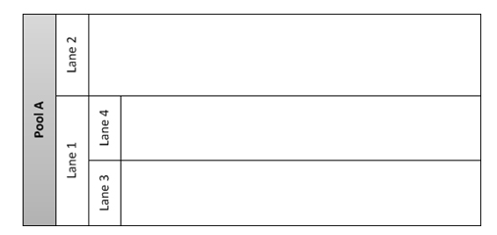
3. Swimlanes
Toenemende graad van uitsplitsing in participanten
Pool A
Pool A | Lane 2
 | Lane 1

Slide 10
3. Swimlanes
Lanes mag je ook gebruiken om het overzicht te behouden in het model.
In onderstaand voorbeeld is de process owner de bibliothecaris (pool). Hij voert activiteiten uit die horen bij het catalogusbeheer en andere die horen bij het uitlenen van boeken.
Bibliothecaris | Beheer Catalogus
 | Uitleen-dienst

Slide 11
3. Swimlanes
Het bepalen van de swimlanes is stap 1 bij het modelleren.
Hoeveel pools heb je nodig bij …
Behandeling klachten klanten
Verlofaanvraag
Aanwerving nieuwe werknemer
Intern helpdeskrequest
Welke pools modelleer je BlackBox, welke WhiteBox?

Slide 12
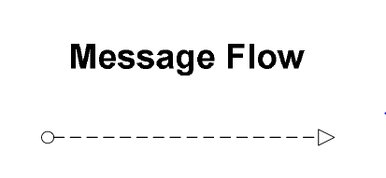
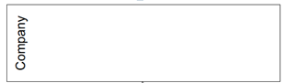
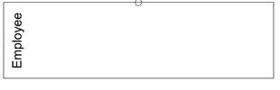
4. Pools en Message Flows
Communicatie of uitwisseling van data tussen pools, kan uitsluitend via een ‘Message Flow’.
Een Sequence Flow kan dus nooit tussen 2 pools.
Wage

Slide 13
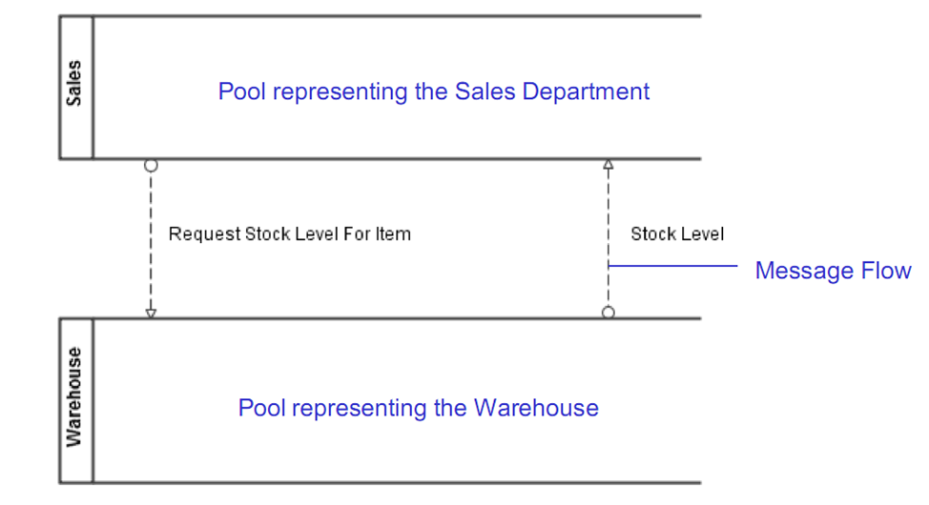
4. Pools en Message Flows
Wanneer Verkopen het voorraadniveau opvraagt bij een extern Magazijn en Magazijn deze info teruggeeft, gebruikt BPMN een message flow.

Slide 14
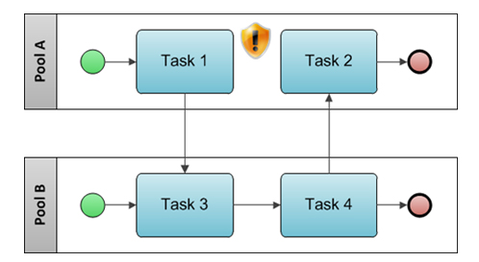
4. Pools en Message Flows
Juist of fout?

Slide 15
4. Pools en Message Flows
Fout want
Sequence flows mogen alleen tussen taken binnen 1 pool.
Communicatie tussen pools moet met een message flow.

Slide 16
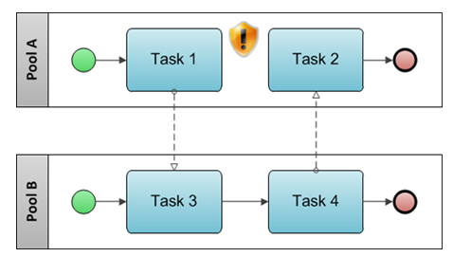
4. Pools en Message Flows
Juist of fout?

Slide 17
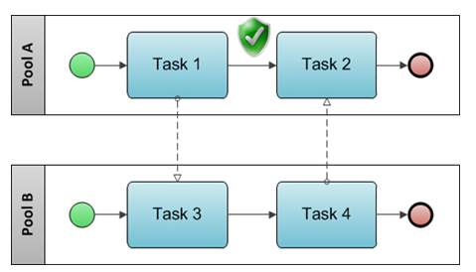
4. Pools en Message Flows
Fout want
Elke pool beschrijft een end-to-end proces!
Sequence flow in Pool A moet doorlopen.

Slide 18
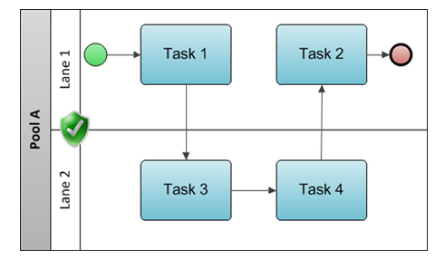
4. Pools en Message Flows
Alternatieve oplossing indien de entiteit mag vergroot worden tot 1 pool.

Slide 19
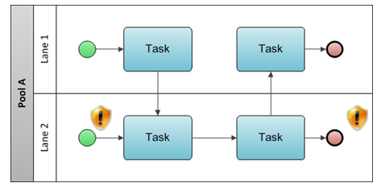
4. Pools en Message Flows
Juist of fout?

Slide 20
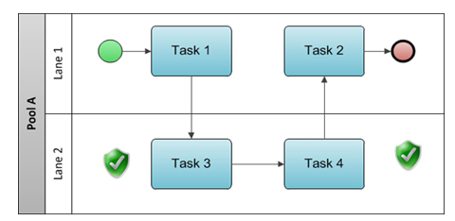
4. Pools en Message Flows
Fout want
1 proces heeft in principe 1 start en 1 stop

Slide 21
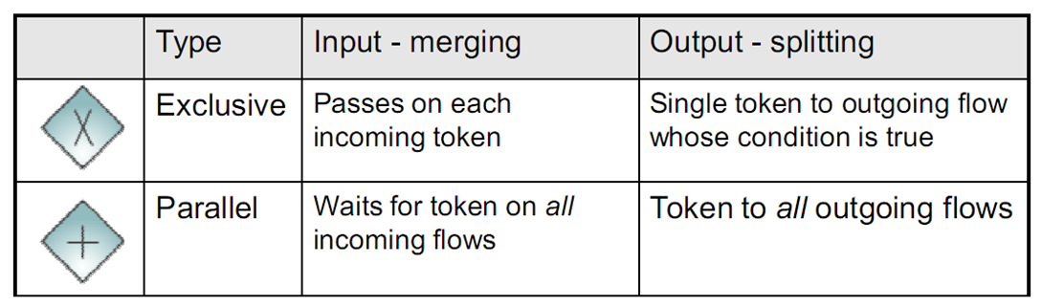


5. Basis Gateway symbolen
Een gateway wordt gebruikt om een proces op te splitsen in verschillende paden (split) of om verschillende paden terug samen te brengen (merge).
Basis BPMN kent 2 gateways:

Slide 22
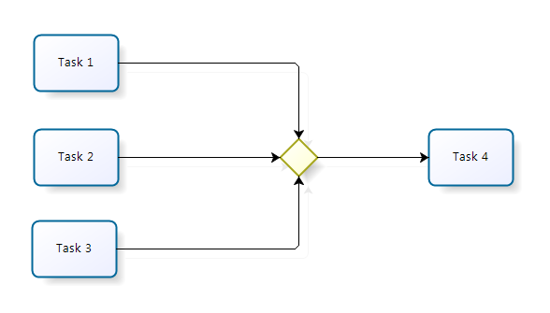
5. Exclusive Input Merging
Als meerdere stromen samen komen start de uitgaande flow wanneer er 1 input is binnengekomen.
X

Slide 23
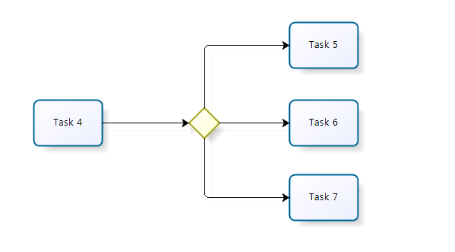
5. Exclusive Output Splitting
Bij het splitsen van de stromen wordt de flow naar exact 1 uitgaande stroom gestuurd, nl deze waarvan de conditie true is.
X

Slide 24
5. Exclusive Output Splitting
Je kan bij Exclusive Output Splitting aangeven welk pad standaard moet gevolgd worden wanneer geen enkele voorwaarde voldaan is.
X

Slide 25
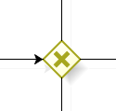
5. Exclusive gateways
Voor exclusieve gateways kan je in BPMN 2 soorten symbolen gebruiken:
Afspraak! Kies voor het symbool met X

Slide 26
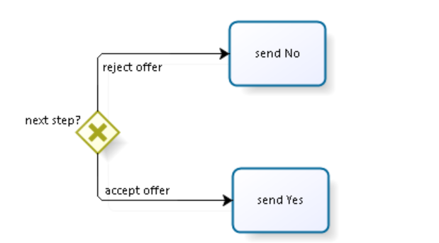
5. Voorbeeld exclusieve gateway
Na de beslissing in onderstaande exclusieve gateway, stuurt het proces ofwel een bevestiging (Yes) ofwel een annulatie (No) door.

Slide 27
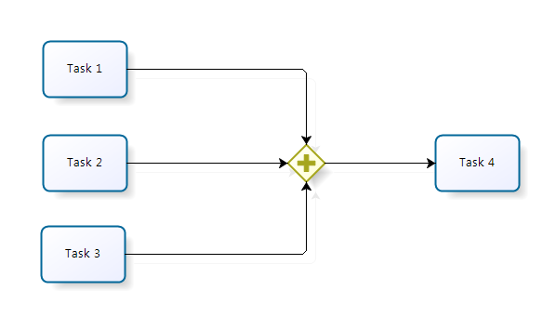
5. Parallel Input Merging
Als meerdere stromen samen komen wacht de uitgaande stroom tot alle inkomende stromen binnen zijn.

Slide 28
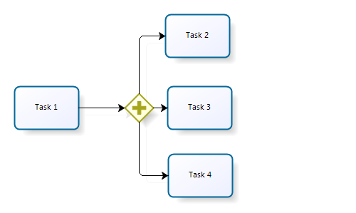
5. Parallel Output Splitting
Bij het splitsen van de inkomende stroom worden alle uitgaande stromen tegelijkertijd geactiveerd.

Slide 29
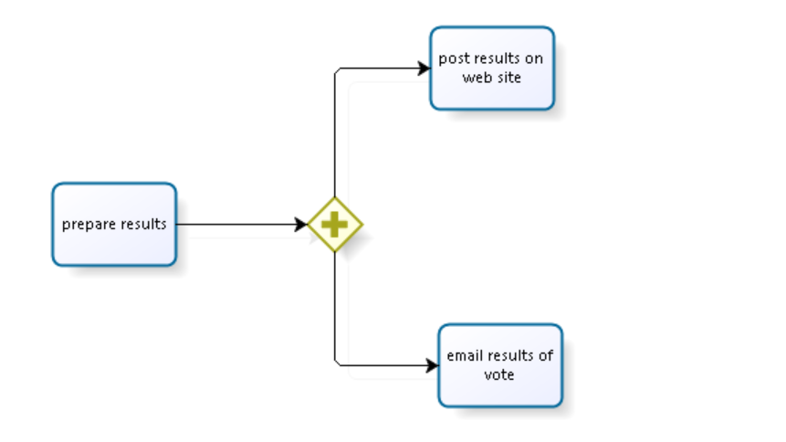
5. Voorbeeld parallelle gateway
Deze parallelle gateway geeft aan dat wanneer de resultaten klaar zijn, deze tegelijkertijd op de website verschijnen en verstuurd worden per mail

Slide 30
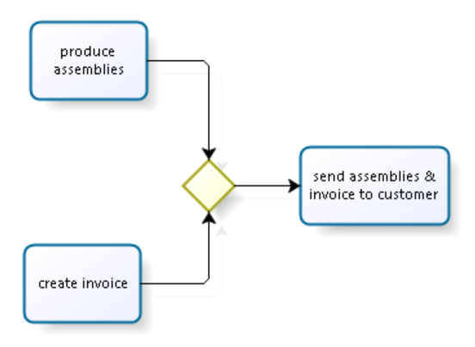
5. Voorbeeld parallelle gateway
Deze parallelle gateway geeft aan dat de verzending naar de klant pas gebeurt wanneer zowel de onderdelen als de factuur klaar zijn.

Slide 31
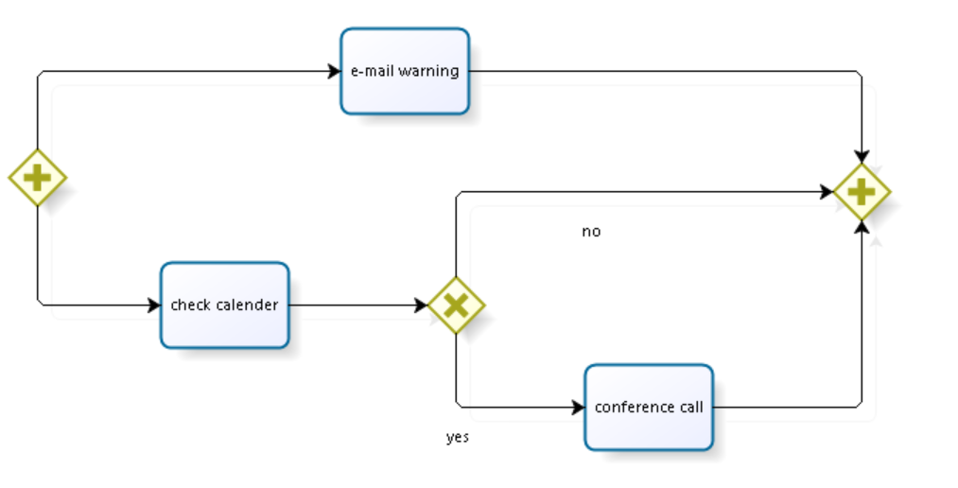
5. Basis Gateway symbolen
Zoek de fout!
X

Slide 32
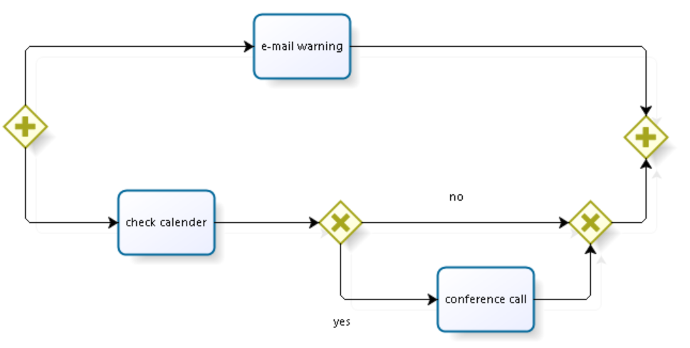
5. Basis Gateway symbolen
Zo moet dat!
X
X

Slide 33
Aan de slag
Maak BPMN Praktijk Opdrachten Deel 1

Slide 34
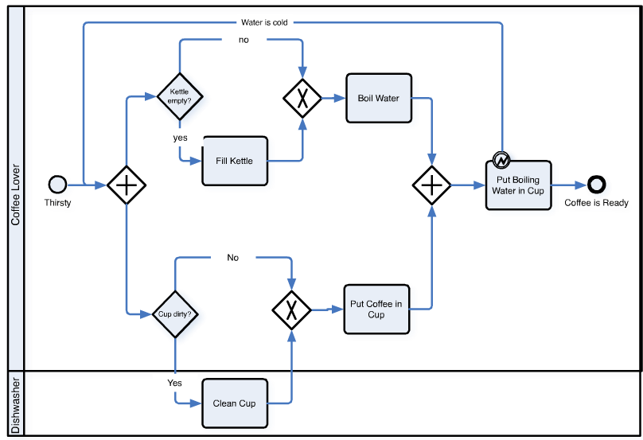
5. Basis Gateway symbolen
Het Nescafé proces 2.0
Notes:
Bron: http://www.slideshare.net/mzurmuehlen/getting-started-with-business-process-modeling

Slide 35
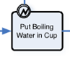
6. Events
In het Nescafé-proces 2.0 wordt de taak ‘Put boiling…’ voorzien van een intermediate event.
Dit event krijgt een extra symbool mee dat aangeeft dat er een ‘error’ kan optreden.
BPMN voorziet 63 symbolen die kunnen meegegeven worden met een event om zo de betekenis van de gebeurtenis te duiden.

Slide 36
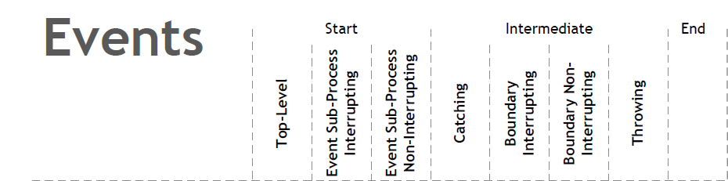
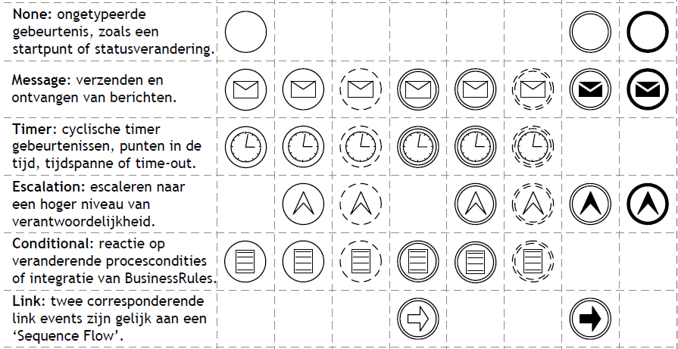

Slide 37
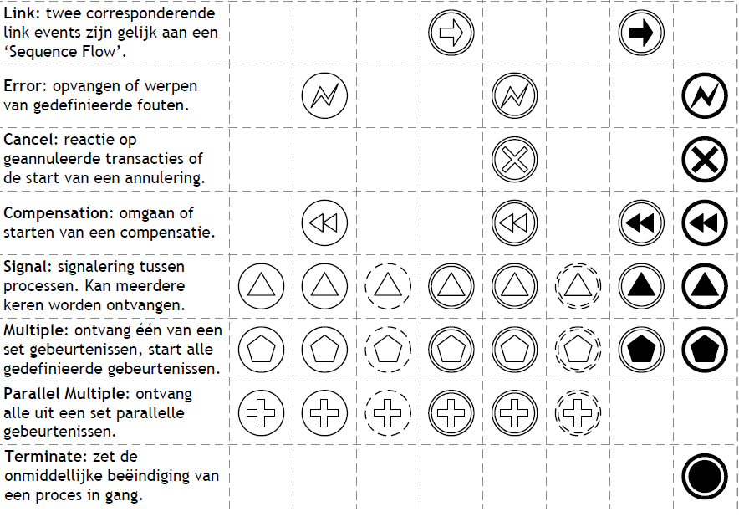
Notes:
Bron: Nederlands poster BPMN symbolen

Slide 38
Notes:
Bron: Nederlands poster BPMN symbolen

Slide 39
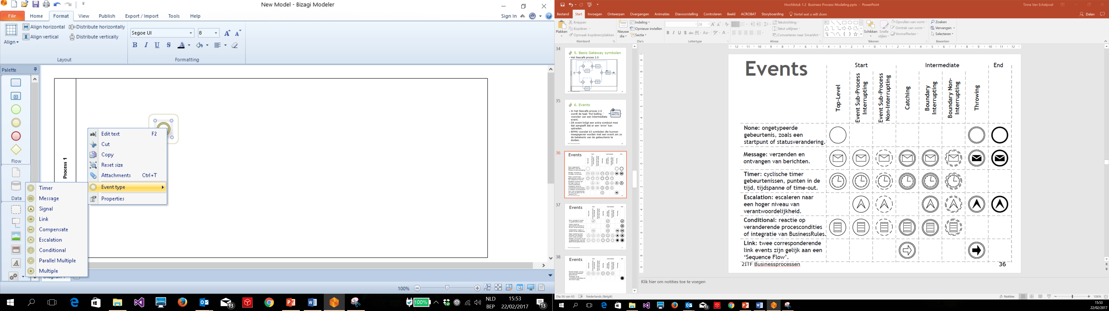
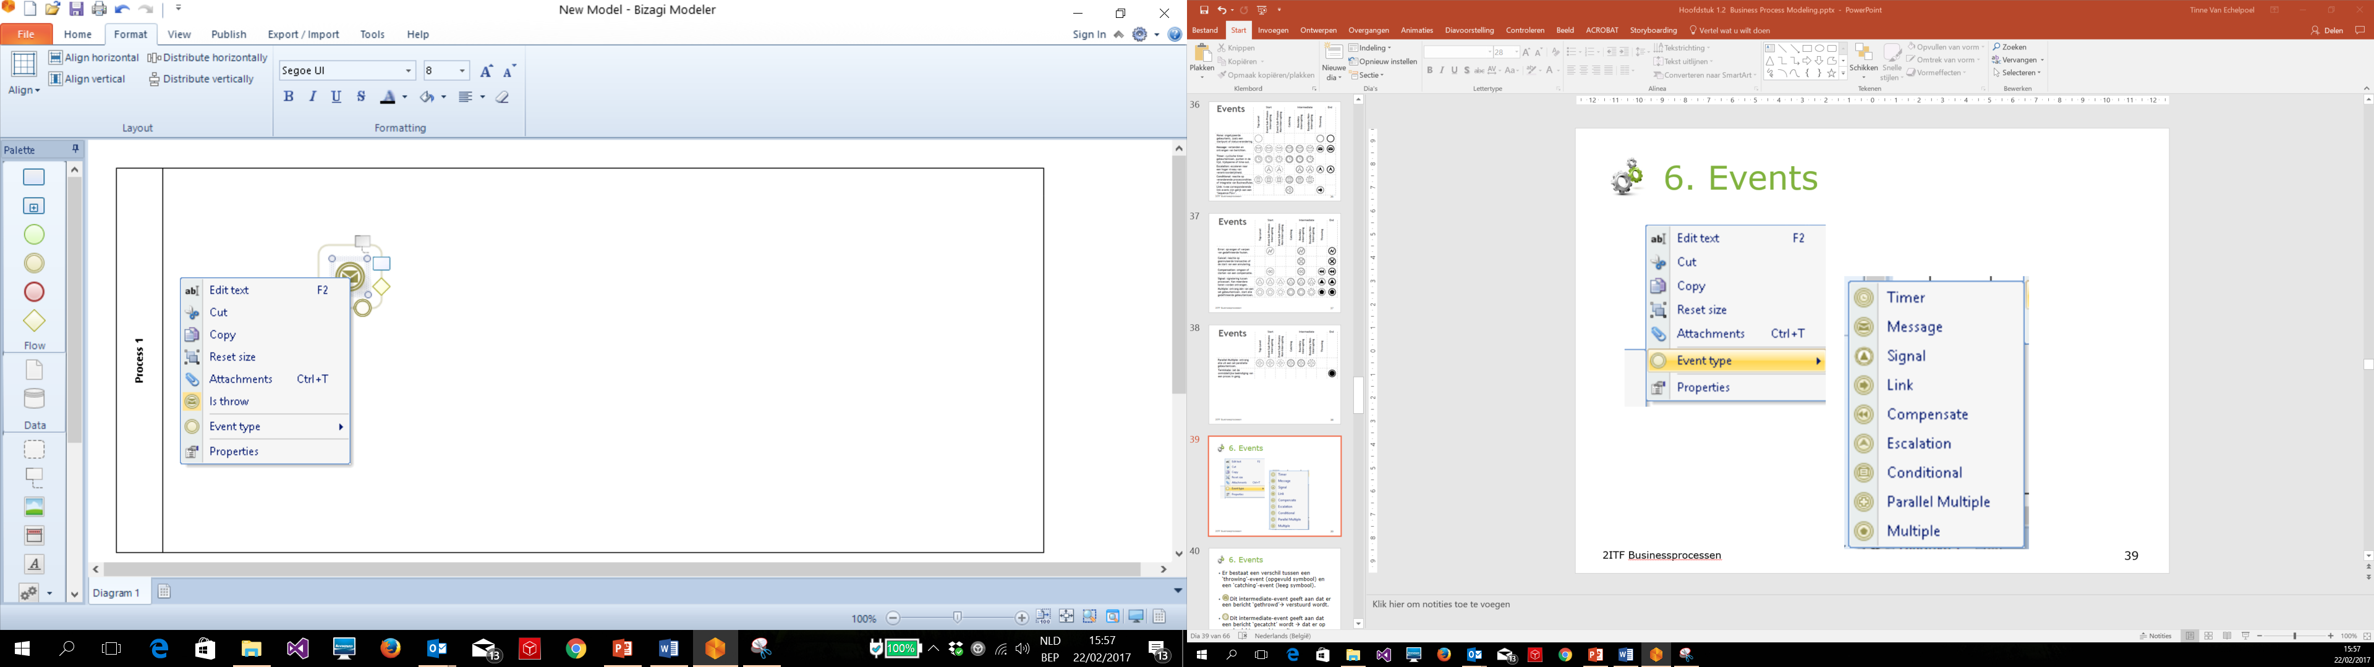
6. Events

Slide 40


6. Events
Er bestaat een verschil tussen een ‘throwing’-event (opgevuld symbool) en een ‘catching’-event (leeg symbool).
Dit intermediate-event geeft aan dat er een bericht ‘gethrowd’→ verstuurd wordt.
Dit intermediate-event geeft aan dat een bericht ‘gecatcht’ wordt → dat er op een bericht gewacht wordt.

Slide 41
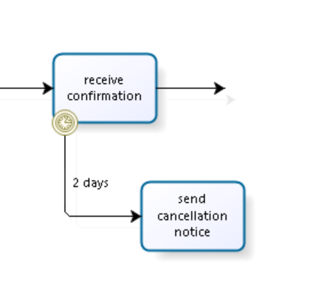
6. Events – boundary + interrupting
Dit intermediate timer event geeft aan dat indien na 2 dagen de boeking niet bevestigd is, er een annulatie verstuurd wordt.

Slide 42
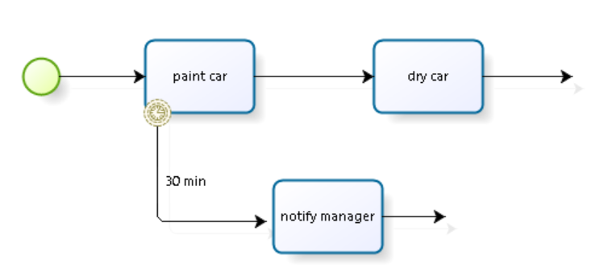
6. Events – boundary + non-interrupting
Dit non-interrupting intermediate timer event geeft aan dat wanneer het ververven langer dan 30 minuten duurt de manager op de hoogte moet worden gebracht. Het verven stopt niet maar loopt gewoon door.

Slide 43
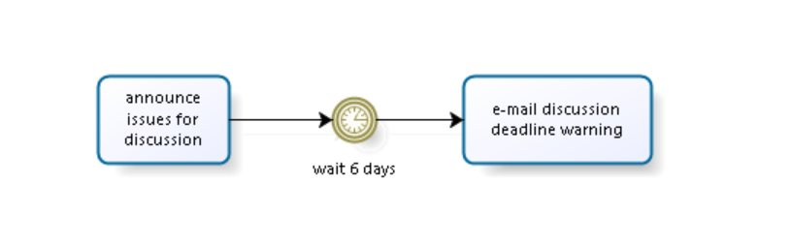
6. Events – sequence flow
Events kunnen ook optreden in de gewone activiteitenflow.
Zo geeft onderstaand event aan dat na 6 dagen een email verstuurd wordt om aan te geven dat de deadline nadert.

Slide 44
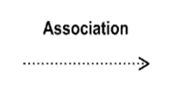

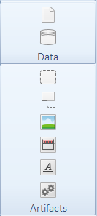
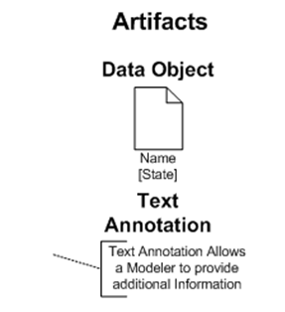
7. Associaties
Een associatie wordt gebruikt om bijkomende informatie, zoals data, artifacts, … op te nemen in het schema.
Een associatie wordt voorgesteld door een stippellijn met of zonder pijlpunt.
Mogelijke artifacts zijn:
Data (documenten, databaserecords, …)
Text Annotations (extra uitleg)

Slide 45
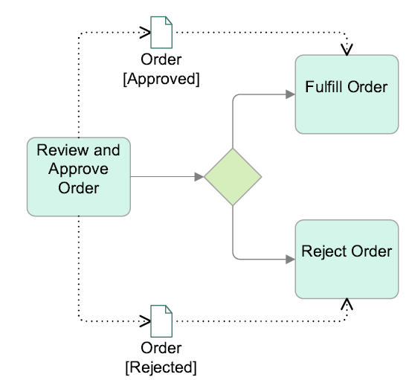
7. Associaties
Het data-object is hier een Order-document. Dit order heeft een status Approved of Rejected.
X

Slide 46
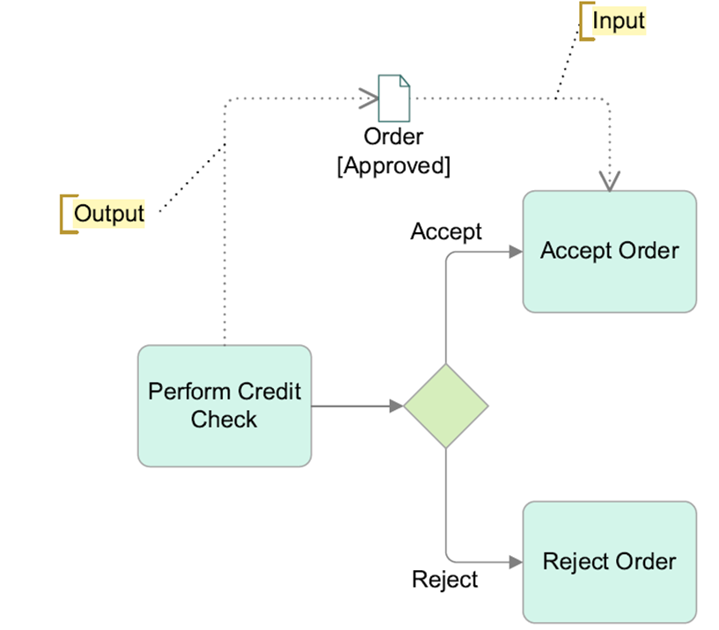
7. Associaties
De tekstannotaties Output en Input geven extra uitleg omtrent het Order data-object.
X

Slide 47
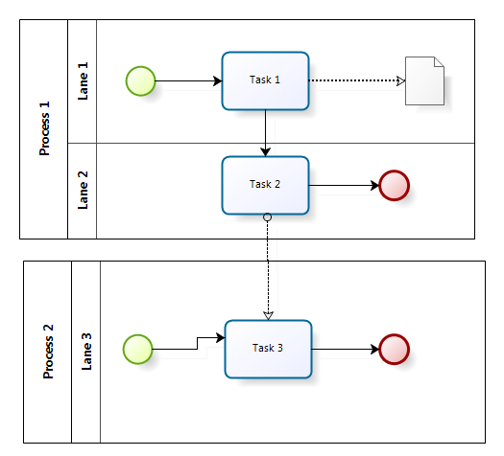
Overzicht connectoren
Sequence flow definieert de volgorde waarin de activiteiten uitgevoerd worden
Message flow zorgt voor de communicatie tussen verschillende pools/processen
Association hier kan je extra elementen mee koppelen zoals bijvoorbeeld data of annotations…
Sequence flow
Association
Message flow

Slide 48
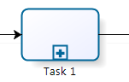
8. Subprocessen
Een proces is een opeenvolging van activiteiten.
Een activiteit was tot nu 1 taak. Een activiteit kan echter ook een subproces zijn.
Subprocessen worden gebruikt om de leesbaarheid van een proces op hoger niveau te vergroten → Top-down benadering

Slide 49
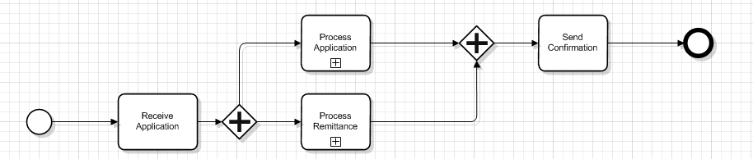
8. Subprocessen
Een softwarehuis laat software downloaden via het web tegen betaling.
Wanneer er een aanvraag binnenkomt, starten er 2 subprocessen op:
process application: accounts creëren
process remittance: controleren of het gevraagde bedrag overgemaakt werd

Slide 50
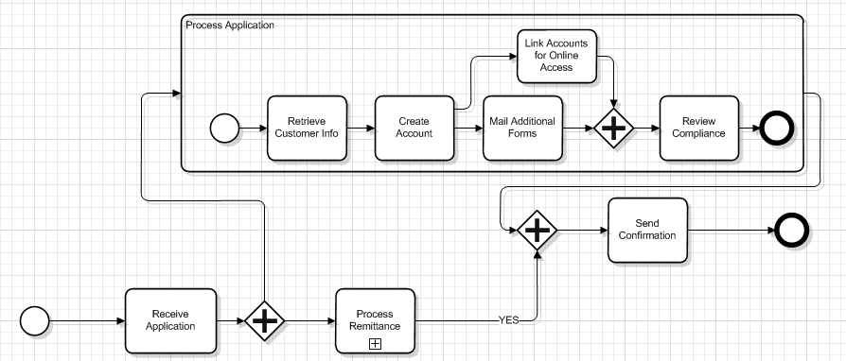
8. Subprocessen
Volledig uitgerold is het subproces ‘Proces Application’ een volledig zelfstandig proces met een start en stop-event.

Slide 51
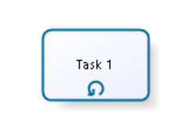
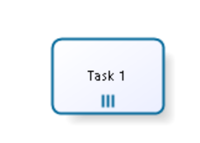
9. Herhalingen bij activiteiten
Activiteiten (taken en subprocessen) kunnen voorzien worden van 2 bijkomende aanduidingen om een herhaling aan te geven:
Loop
Multi-Instance
Herhalen afhankelijk van een voorwaarde
(while/until)
Aantal herhalingen gekend (for/for each)

Slide 52
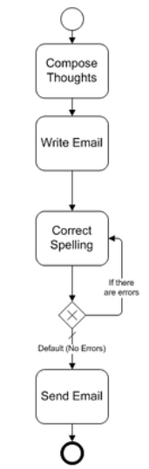
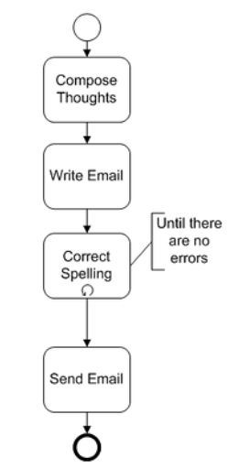
9. Herhalingen bij activiteiten
Gebruik maken van een looping task ‘Correct Spelling’, is een alternatief voor de exclusieve gateway die het proces telkens terugstuurt.
De conditie wordt meegegeven met een tekstannotatie.

Slide 53
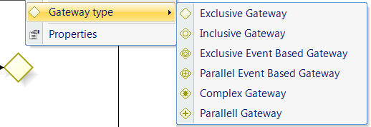
10. Extra Gateway symbolen

Slide 54
10. Event Based Gateways
De standaard parallelle en exclusieve gateways zijn in flow met TAKEN.
De procestokens worden via split of merge doorgeschoven naar taken.
Wanneer de gateway reageert op EVENTS of de flow doorspeelt naar EVENTS spreken we van Event Based gateways.
Exclusive Event Based Gateway
Parallel Event Based Gateway

Slide 55


10. Exclusive Event Based Gateway
Deze gateway volgt een pad afhankelijk van het event dat zich voordoet.
Het pad van het eerste event dat zich voordoet, wordt gevolgd. (~Exclusive)

Slide 56


10. Parallel Event Based Gateway
Deze gateway zet een token op alle paden. Elk pad start met een event.
Er wordt gewacht op een bericht en op een compensatie (betaling) vooraleer de producten verstuurd worden.

Slide 57

10. Inclusive Gateway
Bij een inclusieve gateway kan het proces verder gaan via meerdere paden.
Bij een parallelle gateway moet het proces alle parallelle paden doorlopen.

Slide 58

10. Inclusive Gateway
Een volledig document bestaat uit een combinatie van een main-proposal en/of supplement A en/of supplement B.
De merge gateway kijkt of er een token zit op een pad en als dat zo is, wordt er gewacht. Als er geen token zit, gaat het proces verder.
Inclusive split
Inclusive merge

Slide 59

10. Inclusive Gateway

Slide 60

10. Complexe Gateway
Wordt alleen gebruikt voor moeilijk formuleerbare split en merge
Voorbeeld moeilijke samenvoeging van paden(merge):
een paper wordt nagelezen door 3 reviewers. Wanneer er 2 reviews binnen zijn, gaat het proces verder.

Slide 61

10. Extra Gateway symbolen
?
?
X

Slide 62
10. Extra Gateway symbolen
?
?
X

Slide 63

11. Bizagi Modeler
Download Bizagi Modeler http://www.bizagi.com/
Bizagi Modeler is freeware en gebruikt standaard BPMN om processen te modelleren.
Hoe Bizagi Modeler gebruiken? →Zelfstudie!

Slide 64

11. Bizagi Modeler
Ga naar http://elearning.bizagi.com/
Schrijf je in op de online-cursus Process Modeling
De cursus bevat theorie oefeningen en oplossingen.

Slide 65

11. Bizagi Modeler
Demo filmpje uit de Bizagi E-learning cursus Process Modeling

Slide 66

Besluit
Volledig overzicht alle BPMN 2.0 symbolen terug te vinden op poster op Toledo.
of Nederlandstalige versie downloaden via http://www.bpmb.de/

Slide 67
Aan de slag
Maak BPMN Praktijk Opdrachten Deel 2

